Slide 1

3차발표
2016180051 김희준

Slide 2

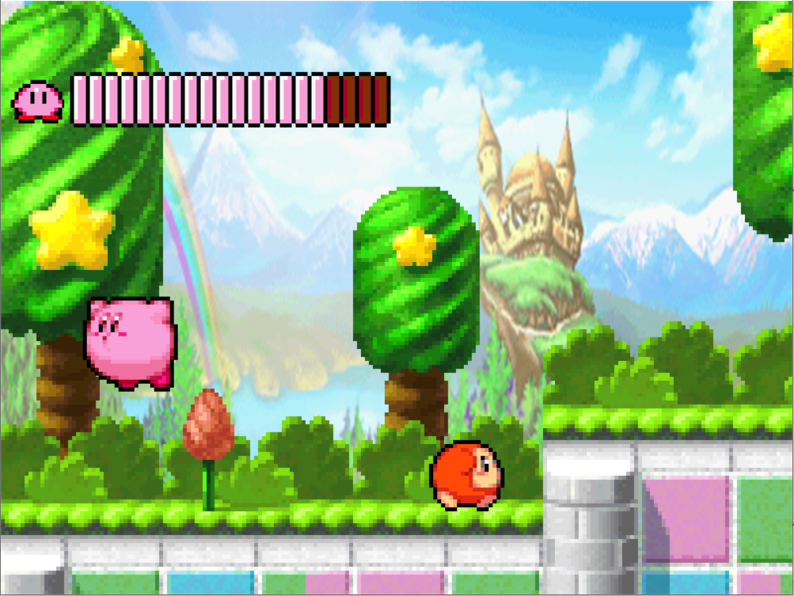
개발범위
주차 | 내용
1주차 | 리소스수집(100%)
2주차 | 프레임워크 수정,플레이어 움직임(100%) -날기,앉기,점프 ,먹기 완성
3주차 | 충돌처리 및 기본몬스터(100%) -AABB충돌 -선충돌(기울기) -기본몬스터 움직임
4주차 | UI 및 선배치(100%) -플레이어상태에따른 상태UI - HPBAR
5주 | 선배치 완료 , 돼지 커비 모션 완성 (100%)
*In Game Play

Slide 3
개발 현황
주차 | 내용
6주차 | 목표 : 스크롤링, 먹는 커비 완성(100%)
7주차 | 목표: 다양한 커비 모션 및 스테이지 1 마무리 (90%) -FadeOut 미완성
8주차 | 목표: 보스 스테이지 구현 자(9주차로 연기)(20%)
 | 수정: 소드 커비 + 소드 몬스터 추가구현 , 서브스테이지 제작
9주차 | 사운드 삽입 및 추가 컨텐츠 구현
 | 수정 : 보스 스테이지 +보스 제작
10주차 | 디버깅 및 최종 점검

Slide 4
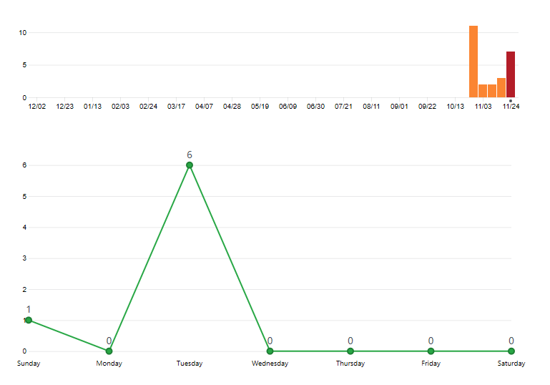
커밋페이지
주차 | 커밋횟수
1주차 | 0회
2주차 | 0회
3주차 | 0회
4주차 | 11회
5주차 | 2회
6주차 | 2회
7주차 | 3회
8주차 | 7회

